Slide 1
Действия c обыкновенными дробями 6 класс
Учитель математики
I квалификационной категории
МБОУ СОШ № 23
Козлова Н.В.

Slide 2
Выполни действия

Slide 3
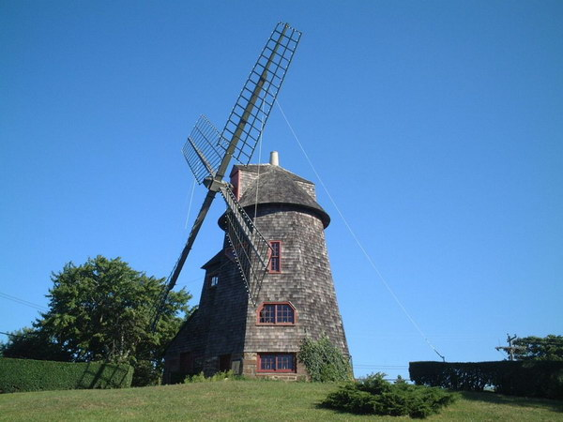
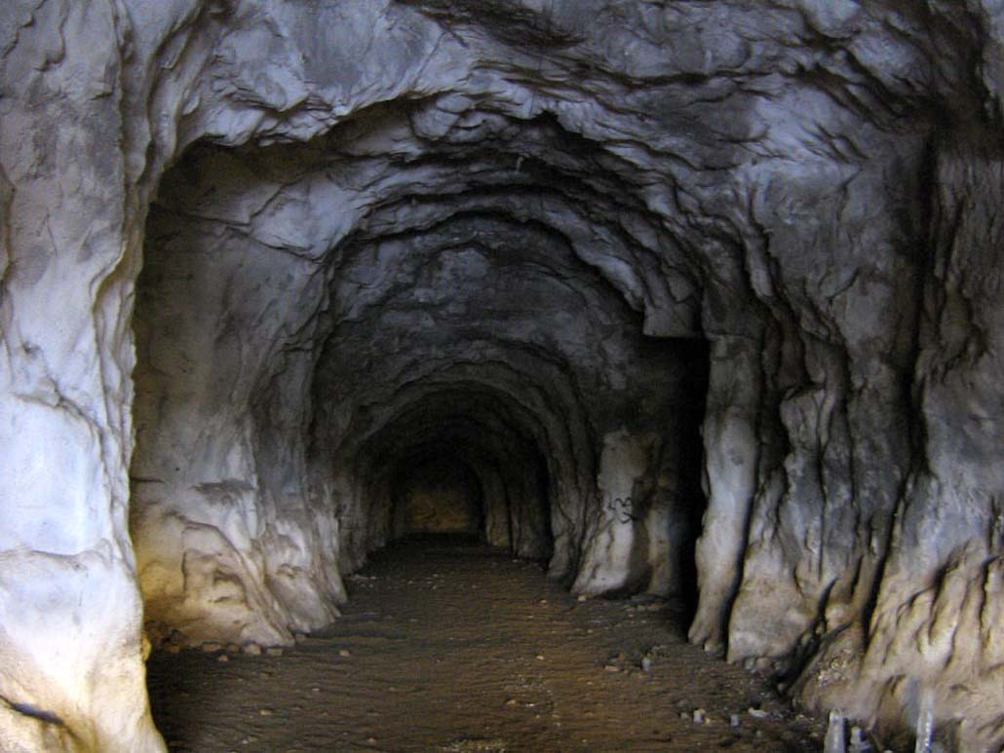
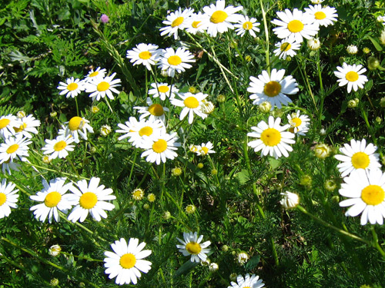
1
2
3
1
2
3

Slide 4
1
2
3
4
5

Slide 5
1
2
3

Slide 7
1
2
3

Slide 8
+
−
:
+
−
:
:
+
−

Slide 9
1
2
3

Slide 10
физкультминутка

Slide 11
1
2
3

